Slide 1
Untersuchung des Einflusses von Ausreißern auf die Prognosegenauigkeit von Feinstaubkonzentrationen
Davin Ahn
TU Dresden / Database Research Group
Bachelorarbeit

Slide 2
1. Einleitung

Slide 3
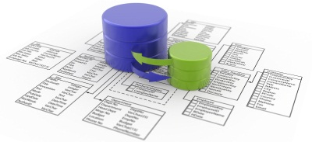
Motivation Datenintegration
Zweck dieser Arbeit
IT Möglichkeiten und Business-Anforderung
Datenmenge Westeuropa: 538 Exabyte in 2012
Jährliches Wachstum um 30% auf 5 Zettabyte in 2020 [IDC]
Warum wichtig
Vielzahl heterogener Systeme und Anwendungen
Technische und organisatorische Gründe
Die Arbeit antwortet
“Application infrastructure and middleware market” wuchs um 6.9% von 14.17 Mrd. USD in 2007 auf 15.15 Mrd USD in 2008
Integration ist eine der größten und teuersten Herausforderungen von IT-Firmen (40% des Budgets wird für Integrationssoftware und Integrationsprojekte ausgegeben)

Slide 4
2. Literaturüberblick

Slide 5
Motivation Datenintegration
-basiert | [SJLD15] | [AO22] | [JYK20] | [MKPT20] | [WD16] | [HZZ+13] | [LIPJ21] | [DF13] | Diese Arbeit
Statistik- | ✗ | ✗ | ✓ | ✓ | ✗ | ✗ | ✗ | ✗ | ✓
Cluster(Distanz)- | ✓ | ✓ | ✗ | ✗ | ✓ | ✗ | ✓ | ✗ | ✓
Dichte- | ✗ | ✗ | ✗ | ✗ | ✗ | ✓ | ✗ | ✓ | ✓

Slide 6
3. Methoden

Slide 7
Typen der Algorithmen
Algorithmen für Ausreißererkennung
Statistikbasiert
Clusterbasiert
Dichtebasiert
Interquartile Range
Z-Scoer Filter
K-Means Clustering
Local Outlier Factor
Isolation Forest
Synonyms/Homonyms
Mappings
Union Types
Language Expressions
Null Values
Virtual Columns
Semantic Incompatibility
Same attribute in different structures
Handling Sets
[Joachim Hammer, Mike Stonebraker, Oguzhan Topsakal : THALIA: Test Harness for the Assessment of Legacy Information Integration Approaches, technical report, 2004]

Slide 8
4. Ergebnisse & Diskussion

Slide 9
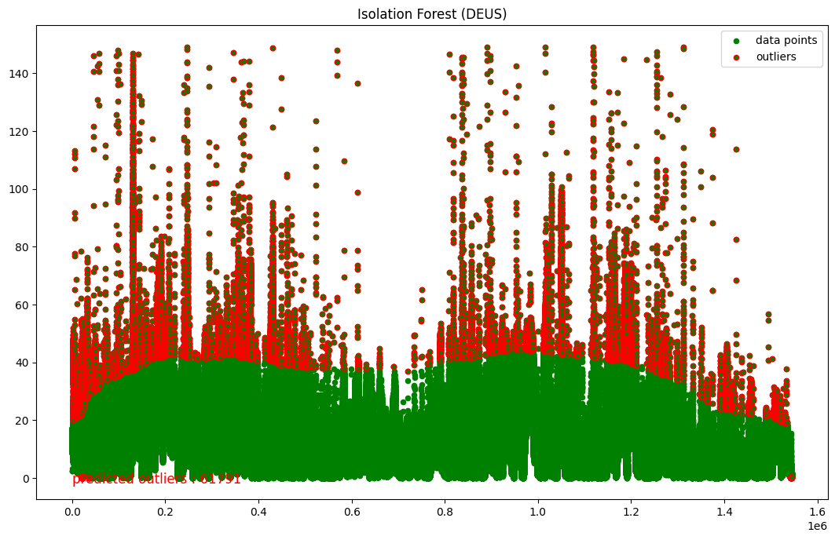
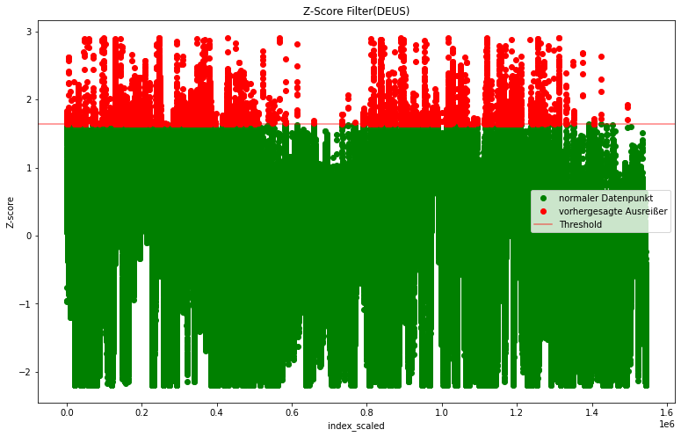
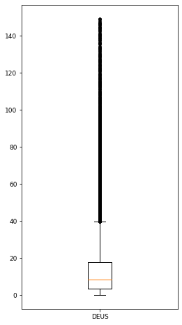
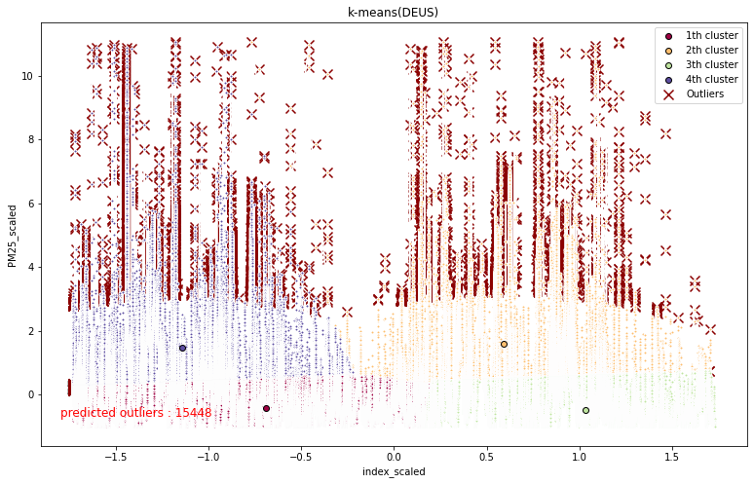
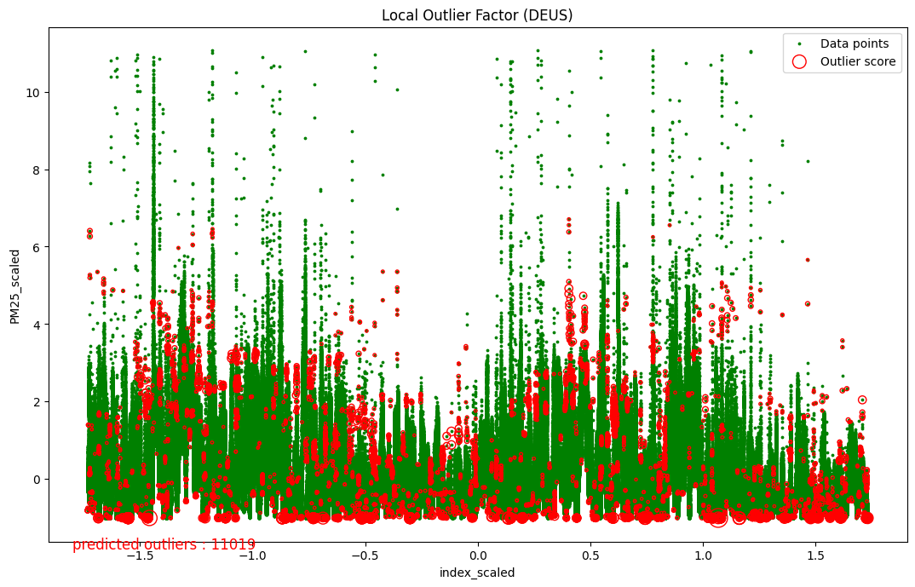
Motivation Datenintegration

Slide 10
Motivation Datenintegration
iForest
iqr
…

Slide 11
6. Fazit

Slide 12
Motivation Datenintegration
Wachstum Datenvolumen
IT Möglichkeiten und Business-Anforderungen
Datenmenge Westeuropa: 538 Exabyte in 2012
Jährliches Wachstum um 30% auf 5 Zettabyte in 2020 [IDC]
Verteilte Informationen
Vielzahl heterogener Systeme und Anwendungen
Technische und organisatorische Gründe
Notwendigkeit Integration
“Application infrastructure and middleware market” wuchs um 6.9% von 14.17 Mrd. USD in 2007 auf 15.15 Mrd USD in 2008
Integration ist eine der größten und teuersten Herausforderungen von IT-Firmen (40% des Budgets wird für Integrationssoftware und Integrationsprojekte ausgegeben)

Slide 13
7. Ausblick

Slide 14
Motivation Datenintegration
Wachstum Datenvolumen
IT Möglichkeiten und Business-Anforderungen
Datenmenge Westeuropa: 538 Exabyte in 2012
Jährliches Wachstum um 30% auf 5 Zettabyte in 2020 [IDC]
Verteilte Informationen
Vielzahl heterogener Systeme und Anwendungen
Technische und organisatorische Gründe
Notwendigkeit Integration
“Application infrastructure and middleware market” wuchs um 6.9% von 14.17 Mrd. USD in 2007 auf 15.15 Mrd USD in 2008
Integration ist eine der größten und teuersten Herausforderungen von IT-Firmen (40% des Budgets wird für Integrationssoftware und Integrationsprojekte ausgegeben)

Slide 16
Terminologie
Definition 1: Integration
Integration (von lat. Integer = ganz) bezeichnet die Herstellung eines Ganzen
In der Informatik: die globale Zusammenführung bestimmter lokaler Integrationsobjekte (Systeme, Anwendungen, Datenbestände oder Funktionen) mit einer festgelegten Integrationsart
Definition 2: Homogenität
Homogenität (von griech. homo/homoios = gleich) bezeichnet die Gleichartigkeit von Dingen
In der Informatik: Gleichartigkeit von Charakteristika, Technologien, Systemen oder Konzepten
Definition 3: Heterogenität
Die Heterogenität (auch Inhomogenität) bezeichnet invers zur Homogenität die Ungleichartigkeit von Dingen

Slide 17
Motivation Datenintegration
Wachstum Datenvolumen
IT Möglichkeiten und Business-Anforderungen
Datenmenge Westeuropa: 538 Exabyte in 2012
Jährliches Wachstum um 30% auf 5 Zettabyte in 2020 [IDC]
Verteilte Informationen
Vielzahl heterogener Systeme und Anwendungen
Technische und organisatorische Gründe
Notwendigkeit Integration
“Application infrastructure and middleware market” wuchs um 6.9% von 14.17 Mrd. USD in 2007 auf 15.15 Mrd USD in 2008
Integration ist eine der größten und teuersten Herausforderungen von IT-Firmen (40% des Budgets wird für Integrationssoftware und Integrationsprojekte ausgegeben)

Slide 18
Typen der Heterogenität
Heterogeneity
Semantic Heterogeneity
Structural Heterogeneities
Attribute Heterogeneities
Missing Data
Same attribute in different structures
Handling Sets
Attribute name does not define semantics
Attribute composition
Synonyms/Homonyms
Mappings
Union Types
Language Expressions
Null Values
Virtual Columns
Semantic Incompatibility
[Joachim Hammer, Mike Stonebraker, Oguzhan Topsakal : THALIA: Test Harness for the Assessment of Legacy Information Integration Approaches, technical report, 2004]

Slide 19
Klassifikation von Integrationsansätzen

Slide 20
Nach Anwendungsgebiet
Oberflächenintegration
Einheitliche Visualisierung / Zugriff
heterogener Datenbestände
z.B.: Portale, Mashups
Prozessintegration
Prozesskomposition homogener Dienste (Systeme, Applikationen)
z.B.: WfMS, BPEL Engines, WSMS
Anwendungsintegration
Integration heterogener Systeme und
Anwendungen
z.B.: EAI Server, MOM, ETL Tools
Informationsintegration
Anfragen auf globalen/replizierten Schemata (Daten virtuell/materialisiert)
z.B. VDBMS/FDBMS, ETL Tools, DSMS, PubSub, Replikation
GUI Integration
Process Integration
Application Integration
DIA
Information Integration
Information Integration
Function Integration
Data Integration

